Slide 1

Pertemuan 2
Matakuliah Pemrograman Web
HTML
http://www.free-powerpoint-templates-design.com

Slide 2
01
Pengenalan WWW
World Wide Web (WWW) merupakan bagian dari internet yang paling cepat berkembang dan paling populer.
WWW bekerja merdasarkan pada tiga mekanisme berikut:
Protocol standard aturan yang di gunakan untuk berkomunikasi pada computer networking, Hypertext Transfer Protocol (HTTP) adalah protocol untuk WWW.
Address WWW memiliki aturan penamaan alamat web yaitu URL(Uniform Resource Locator) yang di gunakan sebagai standard alamat internet.
HTML digunakan untuk membuat document yang bisa di akses melalui web.

Slide 3
01
Pengenalan HTML
Adalah bahasa pemrograman Web (client) yang dikhususkan untuk pengolahan dokumen.
HTML mendefinisikan sebuah elemen yang terdiri dari teks, paragraf, operasi teks, pengaturan huruf, tautan, media gambar, video, video flash atau sebuah aplikasi (form).
Dalam penulisan HTML diawali dengan sebuah tag.
Dalam HTML setiap element memiliki definisi masing-masing.

Slide 4
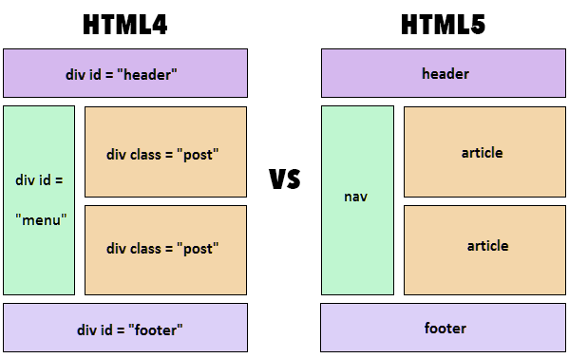
01
Salah satu kemudahan HTML 5

Slide 5
01
Browser dan tool
Browser
Browser merupakan software yang di install di mesin client yang berfungsi untuk menterjemahkan tag-tag HTML menjadi halaman web.
Browser yang sering di gunakan biasanya Internet Explorer, Netscape Navigator dan masih banyak yang lainya.
Editor
Program yang di gunakan untuk membuat document HTML, ada banyak HTML editor yang bisa anda gunakan diantaranya: Ms FrontPage, Dreamweaver, Notepad, visual studio code, sublime dll

Slide 6
Pengenalan HTML
Command HTML biasanya disebut TAG, TAG digunakan untuk menentukan tampilan dari document HTML.
Contoh: Setiap document HTML di awali dan di akhiri dengan tag HTML.
<HTML>
. . .
<HTML>
Bentuk dari tag HTML sebagai berikut:
<ELEMENT ATTRIBUTE = value>
Contoh:
<BODY BGCOLOR=lavender>

Slide 7
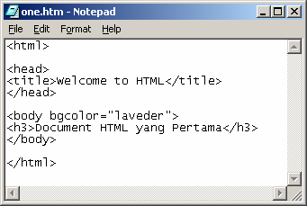
Percobaan HTML
Ketik Perintah dibawah ini dan simpan dengan extensi “.html”.

Slide 8
Basic Element
Ketik Perintah dibawah ini dan simpan dengan extensi “.html”.
<html>
<head>
title>Heading Elements</title>
</head>
<body>
<h1>Heading one</h1>
<h2>Heading two</h2>
<h3>Heading three</h3>
<h4>Heading four</h4>
<h5>Heading five</h5>
<h6>Heading six</h6>
</body>
</html>

Slide 9
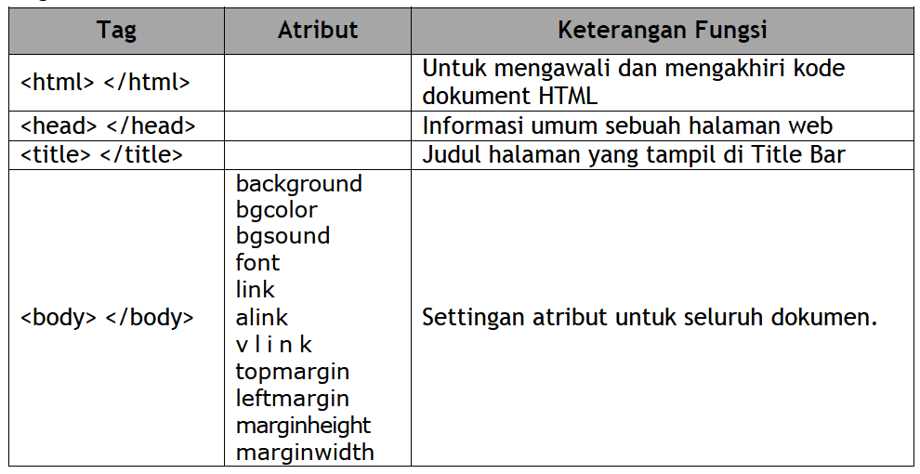
Tag dasar html

Slide 10
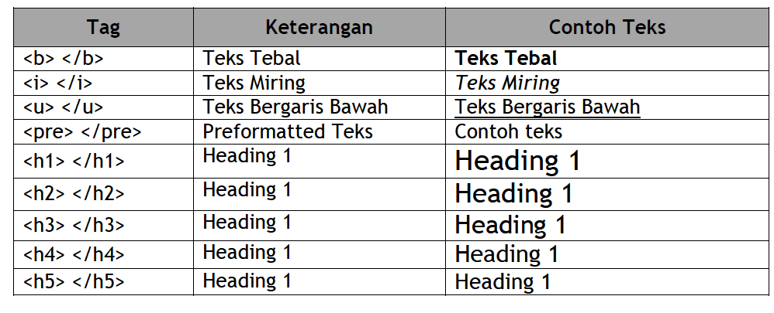
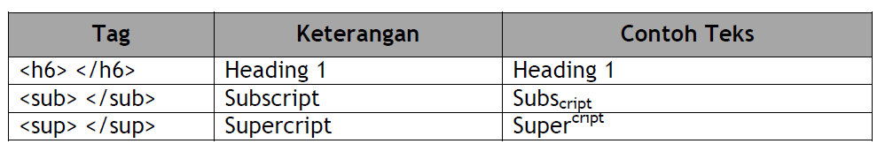
Tag Modifikasi Teks

Slide 11
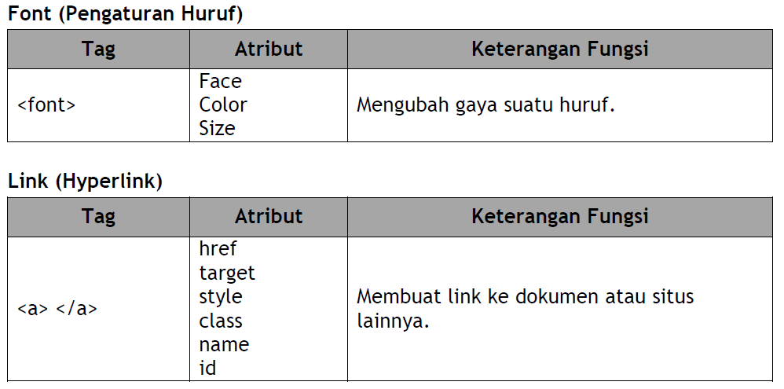
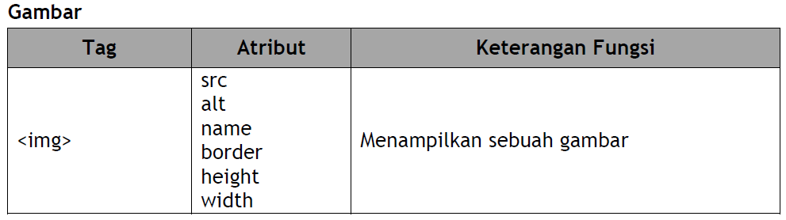
Tag Link, Gambar, dan Font

Slide 12
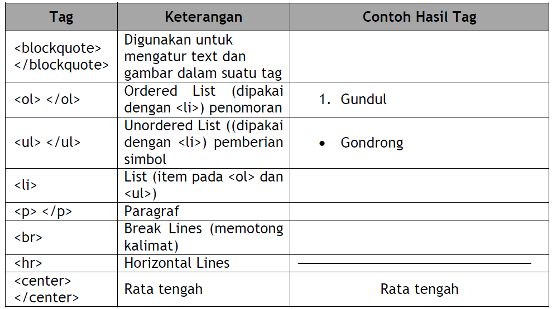
Tag Modifikasi Teks

Slide 13
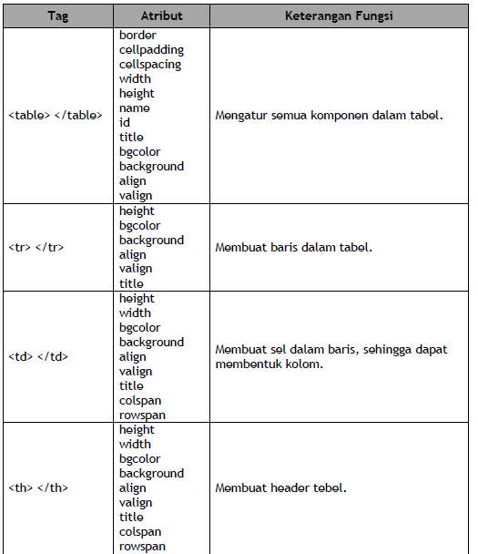
Tag Tabel

Slide 14
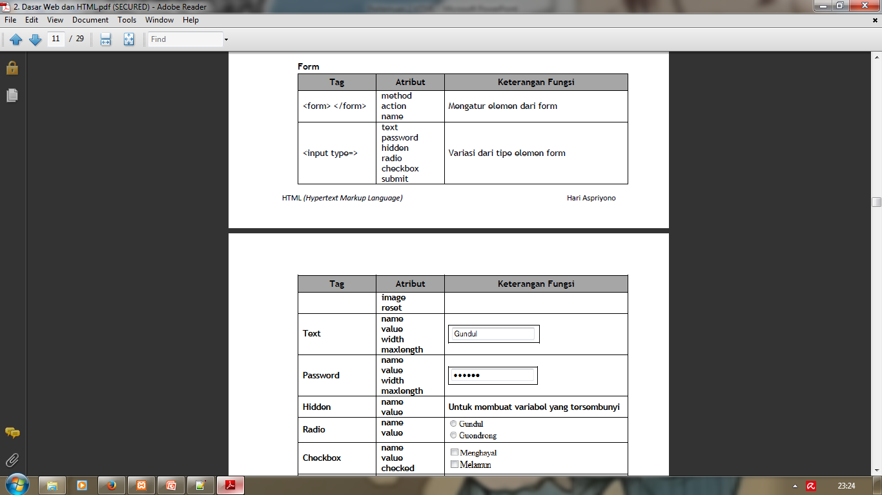
Tag Form

Slide 15
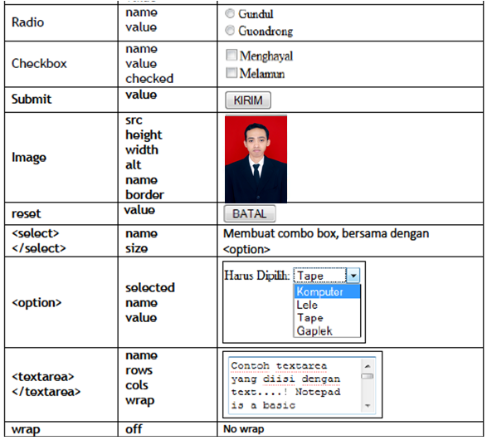
Tag Form

Slide 16
Section Break
Bagaimana Banyak !!!!!!
Tidak usah menghafalkannya...... Nanti malah pusing....
Cukup yang penting-penting saja tag dasar, form ,tabel, li
Atau cukup melihat daftarnya saja yang penting kita paham PENGGUNAANNYA dan PENERAPANNYA

Slide 17
List Element
Di dalam sebuah paragraf biasa terdapat list (daftar) urutan.
Ada 3 tipe dalam list
Unordered Lists ( <ul><li>)= Koleksi dari item-item yang tidak beraturan (tidak bernomor).
Ordered Lists ( <ol><li>)= Koleksi dari item-item yang berurutan sesuai dengan nomor urutnya.
Definition Lists ( <dl><dt><dd> )= Daftar item-item yang berisi penjelasan dari item.

Slide 18
List Element
<html> <head><title>contoh tag list</title></head> <body> <h3>Contoh List Unordered</h3> <ul style="list-style-type:circle"> <li>pilihan pertama</li> <li>pilihan kedua</li> <li>pilihan ketiga</li> </ul> <h3>Contoh List Ordered</h3> <ol type="a"> <li>pilihan pertama</li> <li>pilihan kedua</li> <li>pilihan ketiga</li> </ol> <h3>Contoh List Definisi</h3> <dl> <dt>database</dt> <dd>sekumpulan data yang saling terelasi dan terorganisasi</dd> <dt>informasi</dt> <dd>sekumpulan data yang mempunyai makna</dd> <dt>data</dt> <dd>fakta yang mempresentasikan keadaan sebenarnya</dd> </dl> </body></html>

Slide 19
Element (Link / Tautan)
Jika kita membuat halaman sebuah web pasti tidak lepas dari tautan dengan halaman di dalam web itu sendiri atau tautan dengan URI halaman web yang lain, atau tautan ke email.
Di dalam html element link (tautan) itu dituliskan dengan <a>.....</a>
Contoh :
<a href =“index.html” tittle=“Silahkan Klik” target=“_blank”>Klik</a>

Slide 20
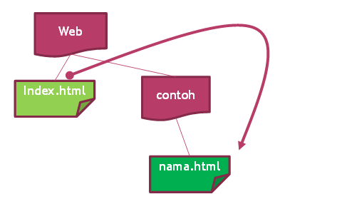
Link / Tautan dalam Folder
<a href= “contoh/nama.html”> klik </a>

Slide 21
Contoh Link / Tautan
<html> <head> <title>Membuat Link pada Halaman Web</title> </head> <body> <p>Link digunakan untuk mengarahkan ke halaman web tertentu dengan cara mengklik teks atau gambar yang diberi link.<br> Contoh Hyperlink :<br> <a href="http://www.google.co.id">Google Indonesia</a><br /> <a href="http://www.unida.gontor.ac.id" target="_blank">UNIDA Gontor</a><br /> <a href="http://www.ti.unida.gontor.ac.id">Teknik Informatika</a><br /> Selain itu masih banyak lagi contoh-contoh link yang dapat kalian coba sendiri seperti masuk ke halaman Facebook dengan <a href="http://www.facebook.com">Klik Disini</a> Seterusnya silahkan anda pelajari dengan banyak mencoba, mudah-mudahan berhasil....!</p> </body> </html>

Slide 22
Contoh Image
<html> <head> <title>Menggunakan tag Body dan atributnya</title> </head> <body> <center> <p><b>Ini contoh gambar tanpa border/bingkai</b></p> <img src="gambar/gambar1.jpg" width="150" height="200" /> <p><b>Ini contoh gambar menggunakan border/bingkai</b></p> <img src="gambar/gambar1.jpg" width="150" height="200" border="3"/> </center> </body> </html>

Slide 23
Contoh Form
<html> <head> <title>Menggunakan Tag form</title> </head> <body> <p>formulir pendaftaran</p> <form method="post" action="......"> Nama Lengkap : <input type="text" name="t1" maxlength="40"/><br/> Jenis Kelamin : <input type="radio" name="r1" value="Pria"/>Pria <input type="radio" name="r1" value="Wanita"/>Wanita<br /> Agama : <select name="agama"> <option>Islam</option> <option>Kristen</option> <option>Hindu</option> <option>Budha</option> </select> <br /> Komentar : <textarea name="ta1" rows="3" cols="40"></textarea><br/> <input type="submit" value="DAFTARKAN"/><input type="reset" value="BATALKAN"/> </form> </body> </html>

Slide 24
Persiapan Tugas
Kumpulkan niat dan jangan lupa do’a dalam setiap usaha

Slide 25
PR Membuat Website Pribadi

Slide 26
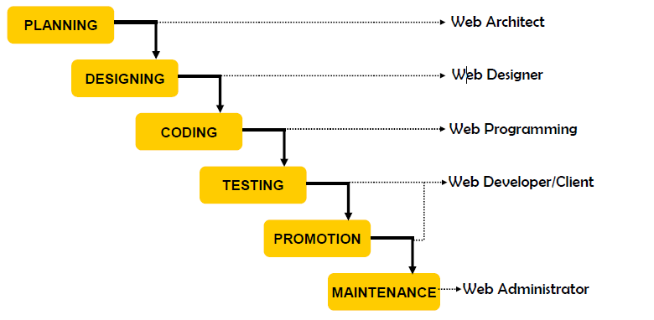
Langkah-Langkah

Slide 27
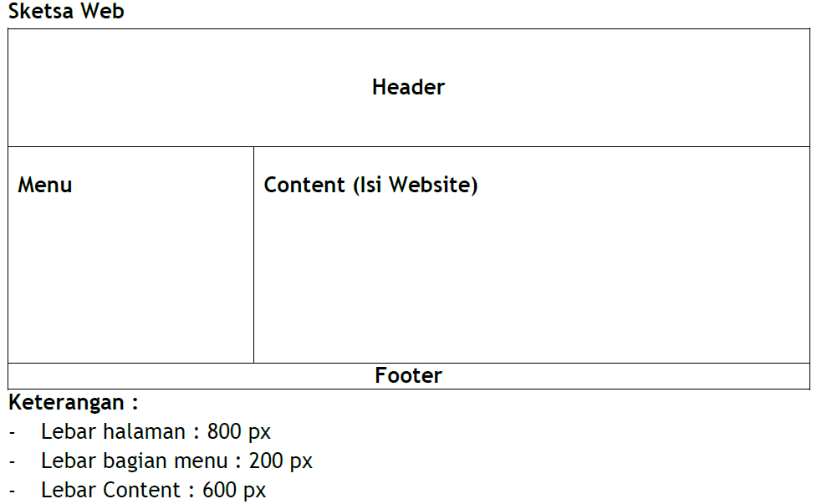
Persiapan
Persiapkan tempat file!
Sketsa Tampilan

Slide 28
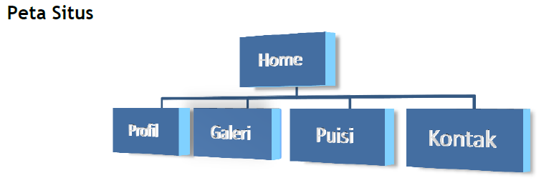
Persiapan
Sitemap

Slide 29
Coding Index.html
<html> <head> <title>Perdsonal Web</title> </head> <body> <table align="center" bgcolor="3366FF" width="800" cellpadding="4" cellspacing="0"> <tr> <td height="150" bgcolor="#CC0000" align="center"> <img src="gambar/rumahku.png" align="center" width="120" height="150"/> </td> <td bgcolor="#009933"> <p><font face="Agency FB" size="6"><b>Personal Website Aziz Musthafa</b></font><br /> <i>Media Silaturahmi dan Informasi Online</i></p> </td> </tr> <tr> <td width="200" valign="top" bgcolor="#33CC33"> <font face="Agency FB" size="4"><b> <p align="left"><b>Menu Utama</b></p> <ul> <li><a href="index.html">Home</a></li> <li><a href="profile.html">Profile</a></li> <li><a href="galeri.html">Galery</a></li> <li><a href="puisi.html">Puisi</a></li> <li><a href="kontak.html">Kontak</a></li> </ul> </b></font> </td>

Slide 30
Coding Index.html
<td width="600" valign="top" bgcolor="#CCFFFF"> <p align="justify"><font face="trebuchet ms"><b>Assalamu'alaikum</b></font></p> <img src="gambar/gambar1.jpg" align="left" hspace="12" width="150" height="230"> <p align="justify"><font face="trebuchet ms">Selamat Datang di Website Pribadi Saya, mudah-mudahan anda mendapat manfaat dari website saya yang sangat sederhana ini. Website ini dibuat sebagai hasil karya dari proses belajar mengajar saya yang saya tempuh selama ini khususnya dalam membuat web. silahkan berikan kritik dan saran di halaman kontak dengan mengikuti petunjuk yang ada.... terimakasih....!! </font></p> <p align="justify"><font face="trebuchet ms"><b>wassalamu'alaikum </b></font></p> </td> </tr> <tr> <td colspan="2" height="40" bgcolor="#009933"> <p align="center"><font face="trebuchet ms" size="2"> <b>Copyright &copy; 2016 Pemilik<br /> All Right reserved </b></font></p> </td> </tr> </table> </body> </html>

Slide 31
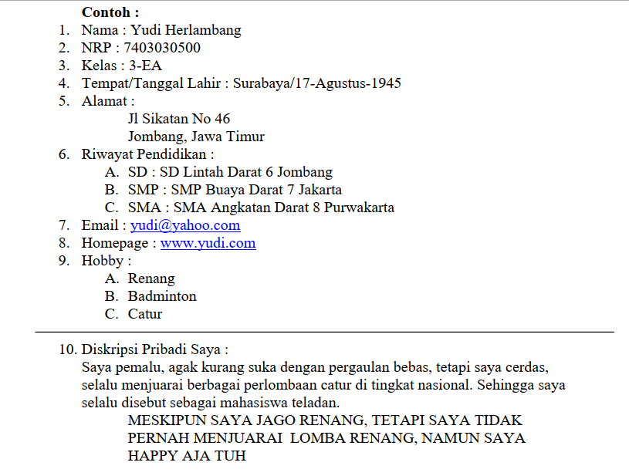
Profile.html

Slide 32
Selamat
Mengerjakan
Terimakasih.

